Slide 1
Український віночок

Slide 2
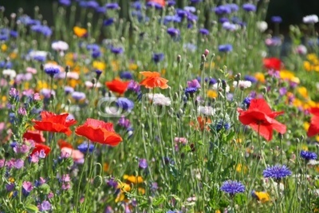
- Який зараз місяць?
- Чим він славиться?
- Охарактеризуйте, який місяць квітень ?

Slide 3
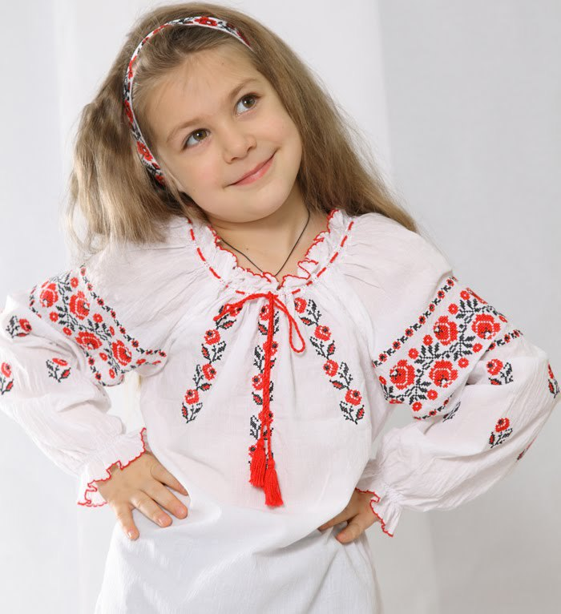
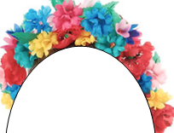
- Подивіться на українку.
- Як ви вважаєте ,
чого не вистачає
до її вбрання?

Slide 4
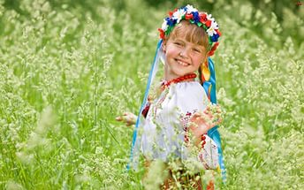

Slide 5
«Асоціативний кущ»
вінок

Slide 6
«Асоціативний кущ»
прикраса
вінок

Slide 7
«Асоціативний кущ»
прикраса
вінок
стрічки

Slide 8
«Асоціативний кущ»
прикраса
вінок
стрічки
квіти

Slide 9
«Асоціативний кущ»
прикраса
вінок
стрічки
квіти
оберіг

Slide 10
-Давайте дружно сплетемо свй вінок!

Slide 11
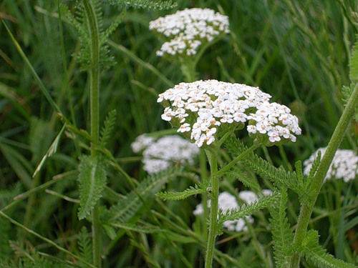

Slide 12
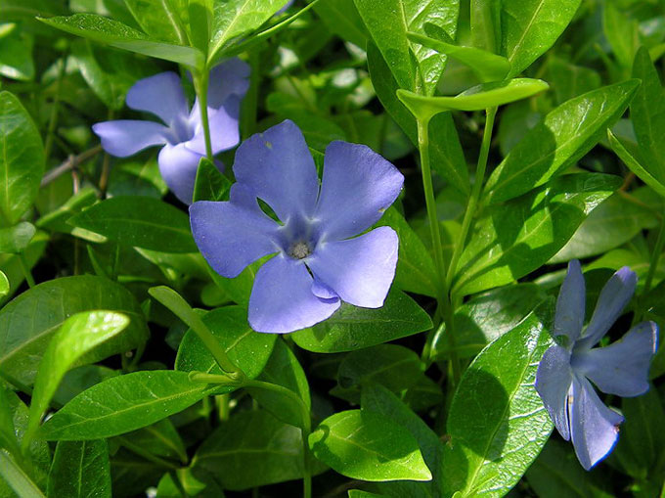

Slide 13
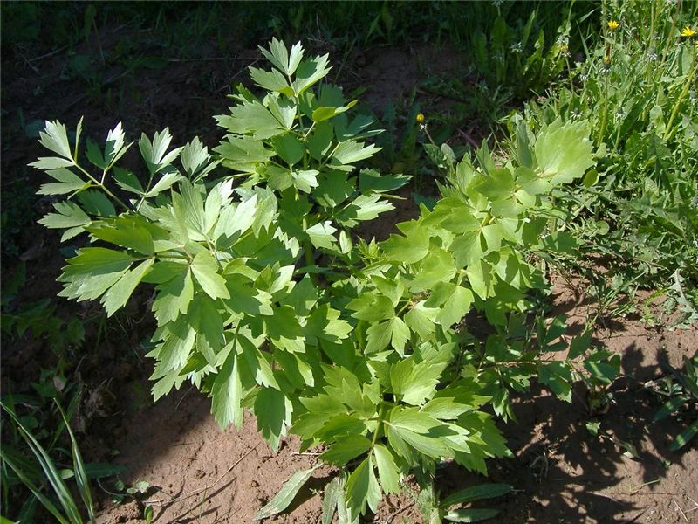
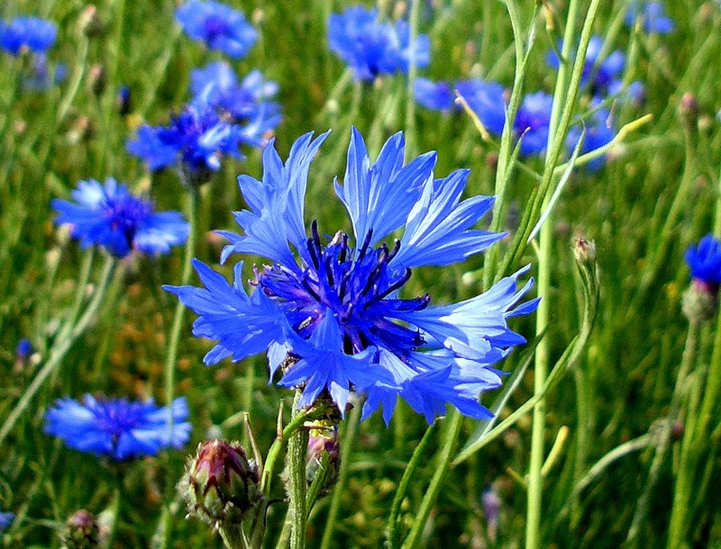

Slide 14
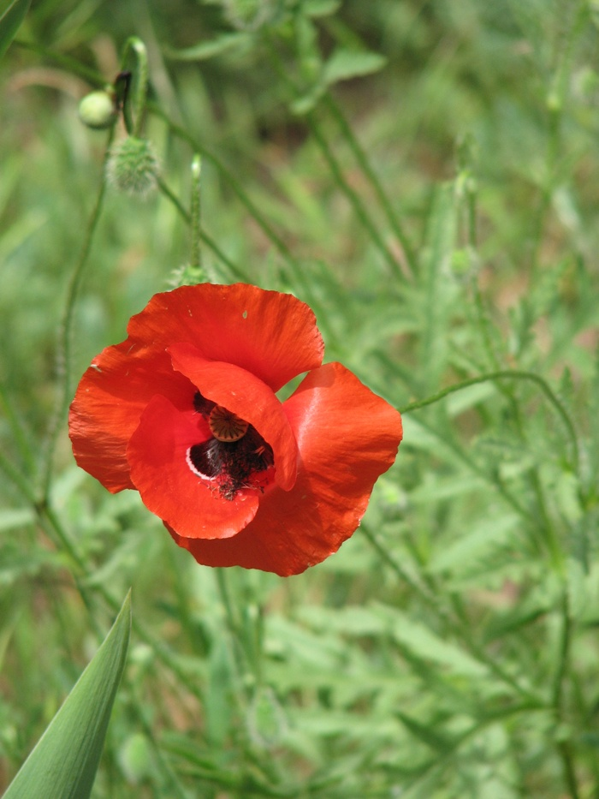

Slide 15
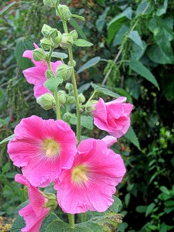

Slide 16
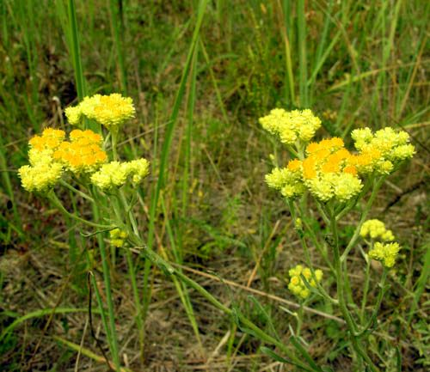

Slide 17
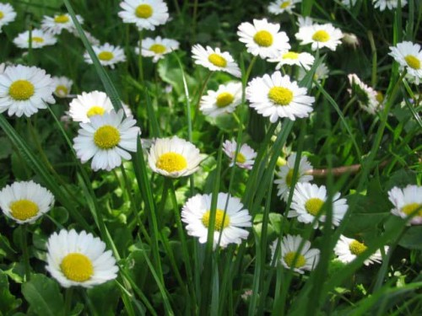

Slide 18
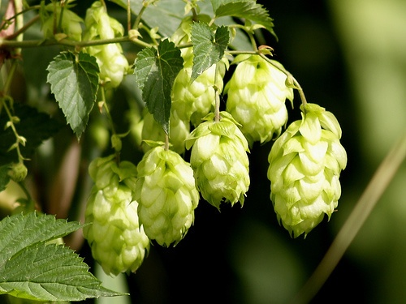

Slide 19
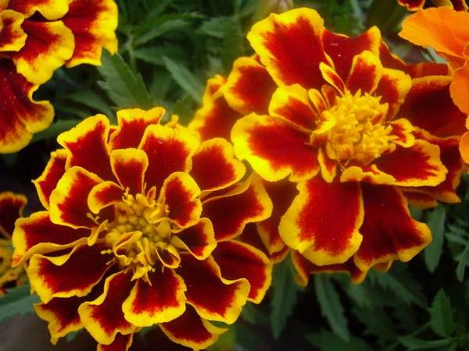

Slide 20
-
- Робота над поширенням
тексту “Віночок”

Slide 21
- Зачитування тексту , поширеного за допомогою прикметників.

Slide 22
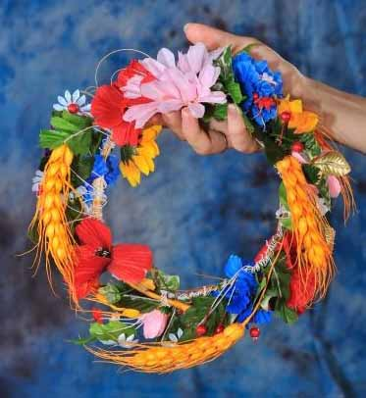
Український віночок

